Slide 1
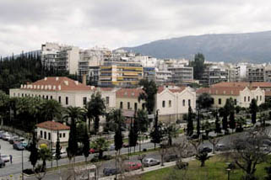
Φυσιολογία και Σημειολογία Δέρματος
Ηλέκτρα Νικολαΐδου
Καθηγήτρια Δερματολογίας-Αφροδισιολογίας
Ιατρικής Σχολής ΕΚΠΑ
Νοσοκομείο «Α. Συγγρός»

Slide 2
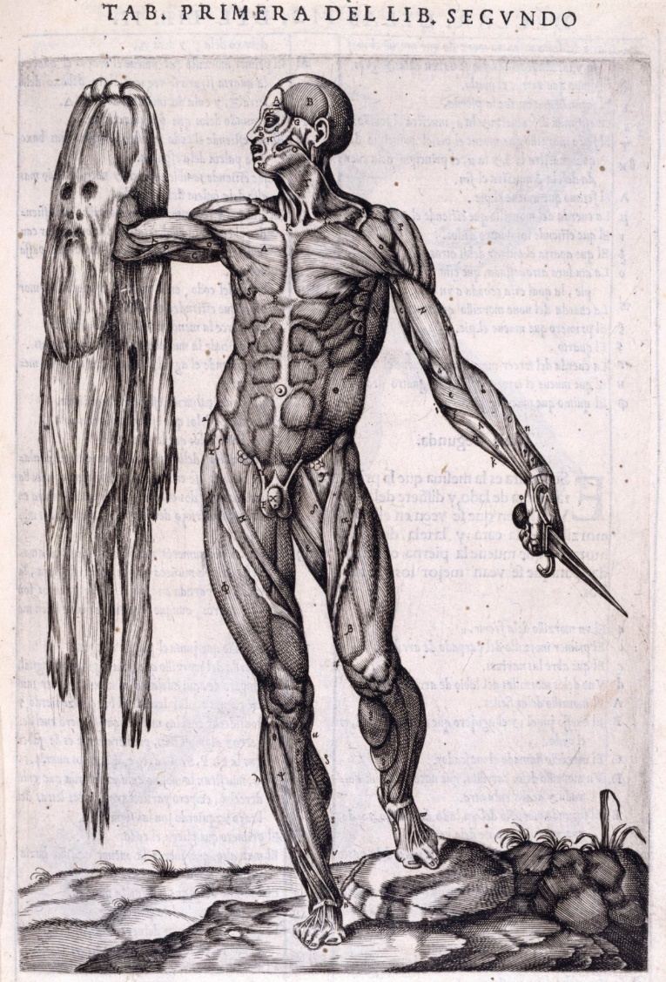
Εισαγωγή – γενικά χαρακτηριστικά
Το δέρμα…
είναι το πιο εκτεταμένο όργανο: σε έναν άνδρα 70 kgr έχει έκταση περίπου 2m² και βάρος 5 kgr
εκτός από την κάλυψη του οργανισμού, επιτελεί και πολλές άλλες λειτουργίες
Gaspar Becerra (ca. 1520 - 1570)
Notes:
Το δέρμα καλύπτει εξολοκλήρου της εξωτερική επιφάνεια του ανθρώποινου σώματος

Slide 3
Λειτουργίες του δέρματος
 προστατεύει από:
- χημικά κερατίνη
- υπεριώδη μελανίνη
- απτίνες-αντιγόνα κύτταρα Langerhans
- μικρόβια κύτταρα Langerhans
- απώλεια H2O-ηλεκτρολυτών κερατίνη
- κραδασμούς χόριο-υπόδερμα
 συντελεί στην ρύθμιση:
- θερμοκρασίας αγγεία-εκκρινείς ιδρωτοποιοί
- αισθητικότητας νευρικές απολήξεις
- οσμής αποκρινείς ιδρωτοποιοί
 άλλες λειτουργίες:
- λίπανση σμηγματογόνοι
- αποθήκη θερμίδων υποδόριος λιπώδης ιστός
- σύνθεση βιτ. D κερατινοκύτταρο

Slide 4
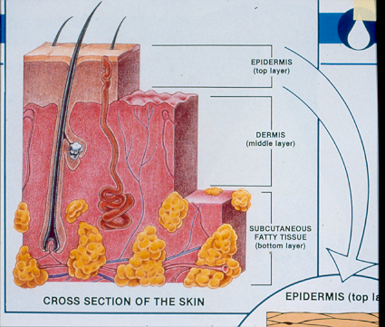
Δομή του δέρματος
 το δέρμα αποτελείται από τρεις στιβάδες:
 την επιδερμίδα
 το χόριο
 το υπόδερμα
 πάχος: 1-2 mm
- 0,5 mm στα βλέφαρα
- 6 mm στις παλάμες
Notes:
Το δέρμα αποτελείται από τρία τμήματα που είναι από έξω προς τα μέσα, η επιδερμίδα, το χόρια ή ιδίως δέρμα και ο υποδόριος ιστός ή υποδερμίδα. Περιέχει εξαρτήματα που είναι οι τρίχες, τα νύχια, οι ιδρωτοποιοί αδένες και οι σμηγματογόνοι αδένες. Περιέχει επίσης αγγεία και νεύρα.
Το δέρμα αποτελείται από τρία τμήματα που είναι από έξω προς τα μέσα, η επιδερμίδα, το χόρια ή ιδίως δέρμα και ο υποδόριος ιστός ή υποδερμίδα. Περιέχει εξαρτήματα που είναι οι τρίχες, τα νύχια, οι ιδρωτοποιοί αδένες και οι σμηγματογόνοι αδένες. Περιέχει επίσης αγγεία και νεύρα.

Slide 5
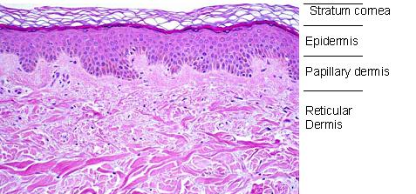
Iστολογία Δέρματος
Κερατίνη στοιβάδα
Επιδερμίδα
Θηλώδες χόριο
Δικτυωτό χόριο
Υπόδερμα

Slide 6
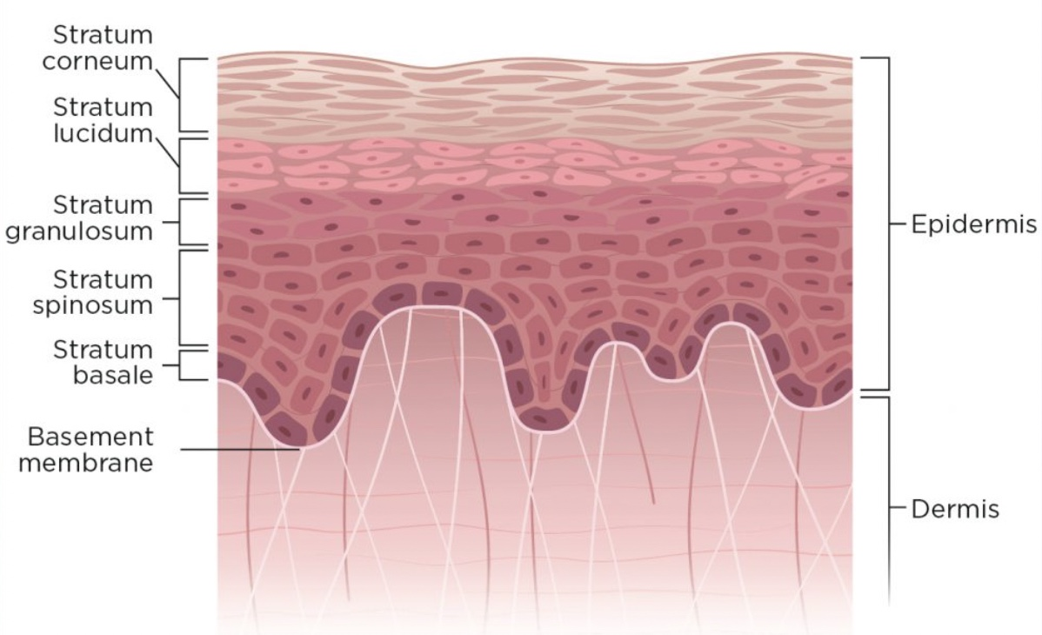
Επιδερμίδα
Αναπτύσσεται από το εξώδερμα
Πολύστιβο πλακώδες κερατινοποιημένο επιθήλιο
Δεν έχει αιμοφόρα και λεμφοφόρα αγγεία
Τρέφεται μέσω διάχυσης από τα αγγεία του χορίου

Slide 7
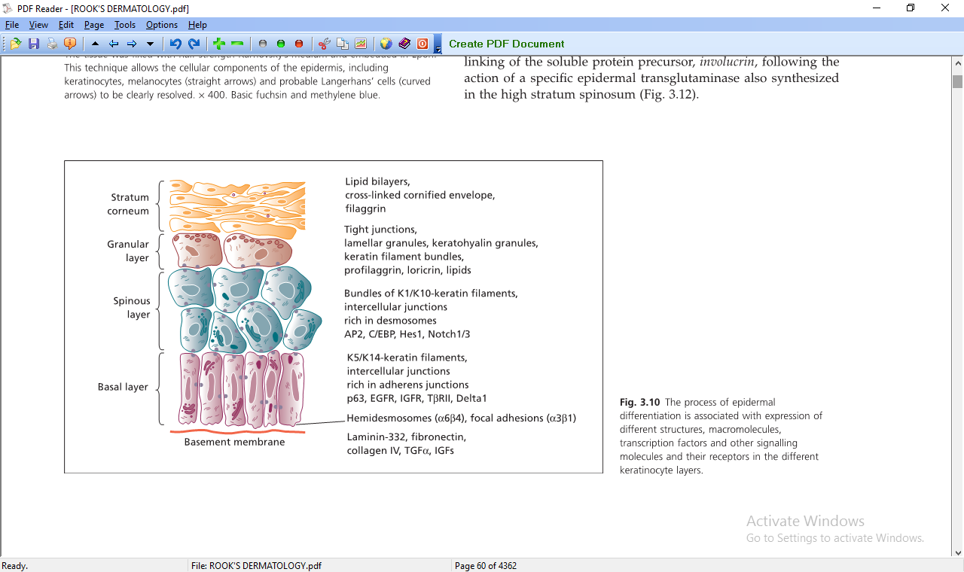
Επιδερμίδα
Η επιδερμίδα αποτελείται από πολύστιβο κερατινοποιημένο
πλακώδες επιθήλιο
 διακρίνονται 5 στιβάδες κερατινοκυττάρων:
κεράτινη στιβάδα
διαυγής στιβάδα*
κοκκιώδης στιβάδα
ακανθωτή στιβάδα
βασική στιβάδα
* η διαυγής στιβάδα βρίσκεται μόνο στις παλάμες και στα πέλματα

Slide 8
Επιδερμίδα: Βασική στοιβάδα
 αποτελείται από ένα στοίχο κυλινδρικών
ή κυβοειδών κυττάρων
 τα κύτταρα στηρίζονται στη βασική μεμβράνη στην συμβολή επιδερμίδας-χορίου
 είναι υπεύθυνη για τη συνεχή ανανέωση
των επιδερμικών κυττάρων
Notes:
Τα βασικά κύτταρα διαρούνται συνεχώς δημιουργώντας νέα κερατινοκύτταρα

Slide 9
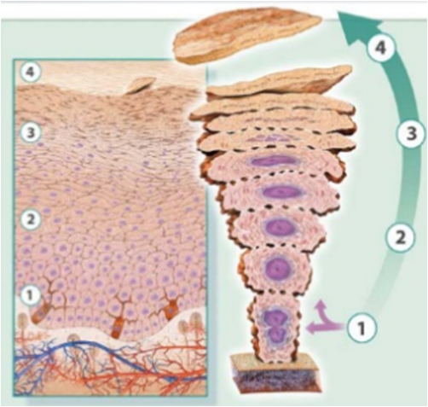
Επιδερμίδα
Κύκλος ανανέωσης
 τα κύτταρα της επιδερμίδας
ανανεώνονται κάθε 28-30 ημέρες
4 ΚΕΡΑΤΙΝΗ ΣΤΙΒΑΔΑ
3 ΚΟΚΚΙΩΔΗΣ ΣΤΙΒΑΔΑ
2 ΑΚΑΝΘΩΤΗ ΣΤΙΒΑΔΑ
1 ΒΑΣΙΚΗ ΣΤΙΒΑΔΑ

Slide 10
Ψωρίαση
Ανώμαλος επιδερμιδικός πολλαπλασιασμός/διαταραχή κερατινοποίησης

Slide 11
Επιδερμίδα: Ακανθωτή στοιβάδα
 αποτελείται από 8-10 στοίχους κυττάρων
και είναι η παχύτερη στιβάδα της επιδερμίδας
 τα κύτταρα είναι κυβοειδή ή ελαφρώς
πιο πεπλατυσμένα
 το κυτταρόπλασμά τους είναι γεμάτο
με δεσμίδες νηματίων κερατίνης (τονοϊνίδια)
 τα τονοϊνίδια παίζουν σημαντικό ρόλο στη διατήρηση της συνοχής
μεταξύ των κυττάρων
περιέχει τα σωμάτια του Odland τα οποία περιέχουν λιπίδια

Slide 12
Επιδερμίδα: Κοκκιώδης στοιβάδα
2-3 στίχοι από ρομβοειδή κύτταρα με οριζόντια διάταξη
τα κύτταρα περιέχουν στο πρωτόπλασμά τους:
- κοκκία κερατοϋαλίνης (κοκκία που περιέχουν την προφιλαγγρίνη, πρόδρομο ουσία της φιλαγγρίνης, που κρατάει συνδεδεμένα τα μόρια των κερατινών στα κατώτερα στρώματα της κερατίνης στοιβάδας)

Slide 13
Επιδερμίδα: κερατίνη στοιβάδα
αποτελείται από 8-16 στοίχους απύρηνων αποπεπλατυσμένων κυττάρων κυττάρων
το κυτταρόπλασμά τους είναι γεμάτο από κερατίνη, χωρίς άλλα οργανίδια
είναι φτωχή σε νερό, αλλά πλούσια σε λιπίδια
Τα λιπίδια προσφέρουν ελαστικότητα και μειώνουν την εξάτμιση του νερού που υπάρχει στην επιδερμίδα
Notes:
Νηματοειδή πρωτείνη που ονομάζεται κερατίνη

Slide 14
Επιδερμίδα: κερατίνη στοιβάδα
το πάχος της εξαρτάται από:
- την ηλικία (μικρότερο)
- την ανατομική θέση
- την έκθεση στην UV ακτινοβολία
(μεγαλύτερο)
τα κύτταρα της κερατίνης στοιβάδας αποβάλλονται συνεχώς με τη μορφή φολίδων και αντικαθίστανται με νέα κύτταρα από τις κατώτερες στιβάδες

Slide 15
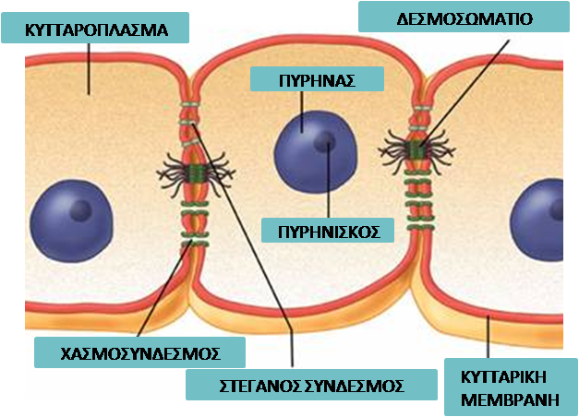
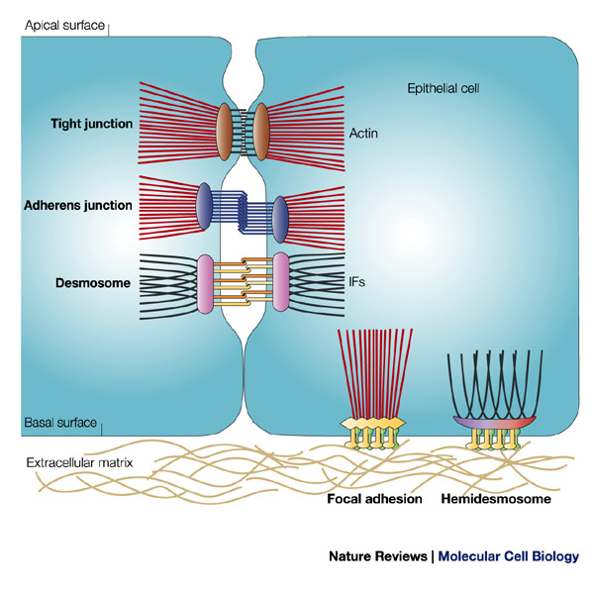
Eπιδερμίδα: σύνδεση κερατινοκυττάρων
Τα κύτταρα της επιδερμίδας συνδέονται μεταξύ τους με
⇨ Δεσμοσωμάτια

Slide 16
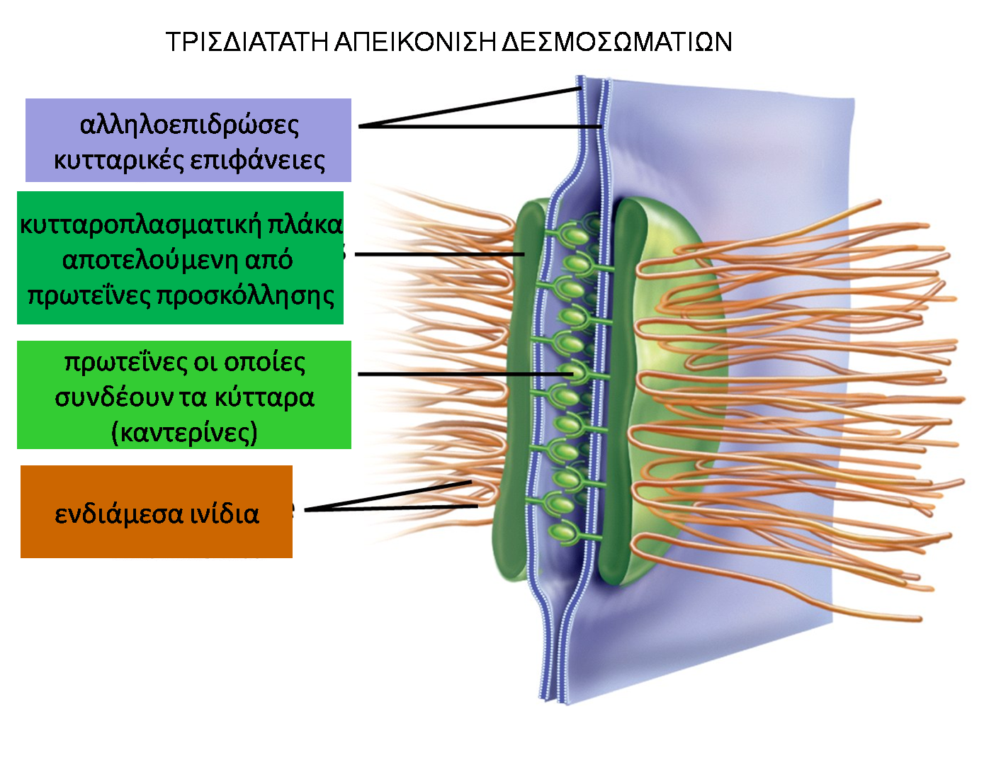
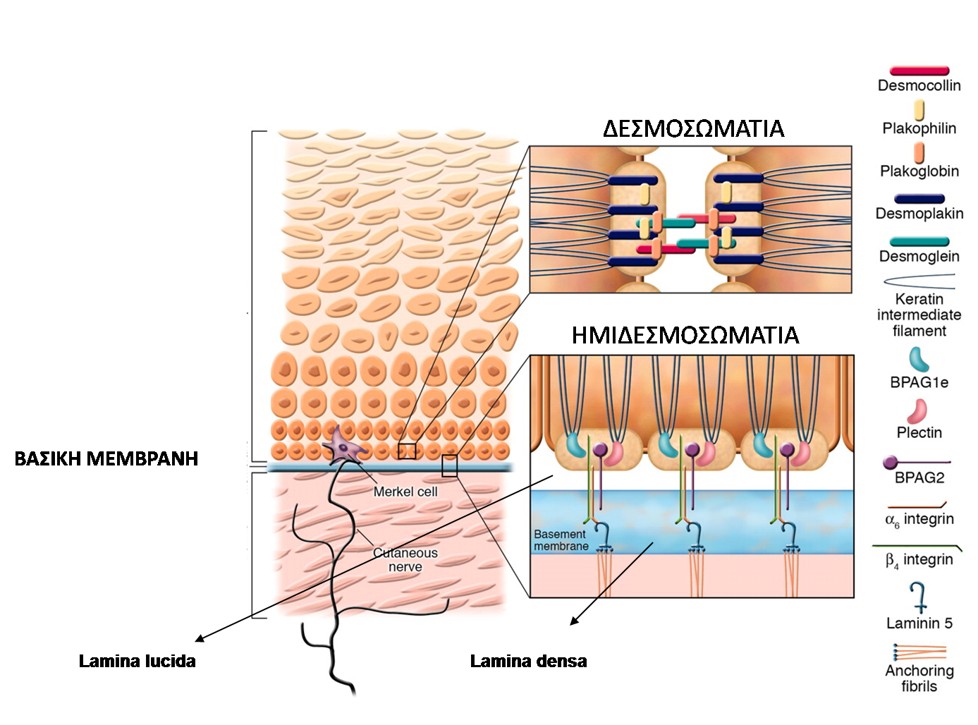
Eπιδερμίδα: σύνδεση κερατινοκυττάρων
Δεσμοσωμάτια
 τα δεσμοσωμάτια που αποτελούνται από ένα σύνθετο δίκτυο πρωτεϊνών συνδέουν τα κερατινοκύτταρα μεταξύ τους
Ημιδεσμοσωμάτια
 τα ημιδεσμοσωμάτια συνδέουν
τα κερατινοκύτταρα της βασικής στιβάδας με την βασική μεμβράνη

Slide 17
Πέμφιγα
Αυτοαντισώματα έναντι δεσμογλείνης (δεσμοσωματίων)

Slide 18
Πομφολυγώδες πεμφιγοειδές
Αυτοαντισώματα έναντι ημιδεσμοσωματίων

Slide 19
Επιδερμίδα: λοιπά κύτταρα
Η επιδερμίδα περιέχει 3 ακόμη τύπους κυττάρων (εκτός κερατινοκυττάρων):
Μελανινοκύτταρα
Κύτταρα Langerhans
Κύτταρα του Merkel

Slide 20
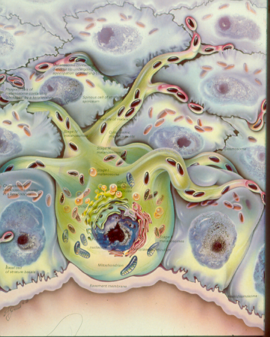
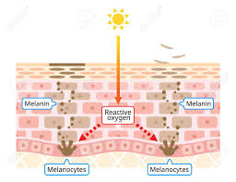
Μελανινοκύτταρα
βρίσκονται ανάμεσα στα κύτταρα της βασικής στοιβάδας του δέρματος και στα τριχοθυλάκια
είναι στρογγυλά κυτταρικά σώματα με μακριές, ακανόνιστες αποφυάδες
οι αποφυάδες τους διακλαδίζονται ανάμεσα στη βασική και την ακανθωτή στιβάδα
παράγουν χρωστικές:
- την ευμελανίνη (σκούρο χρώμα του δέρματος και των τριχών)
- την φαιομελανίνη (βρίσκεται στις κόκκινες τρίχες)

Slide 21
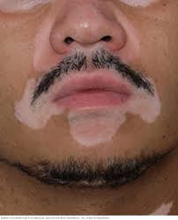
Λεύκη

Slide 22
Mελάνωμα

Slide 23
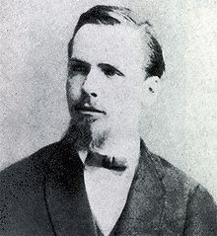
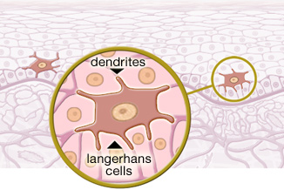
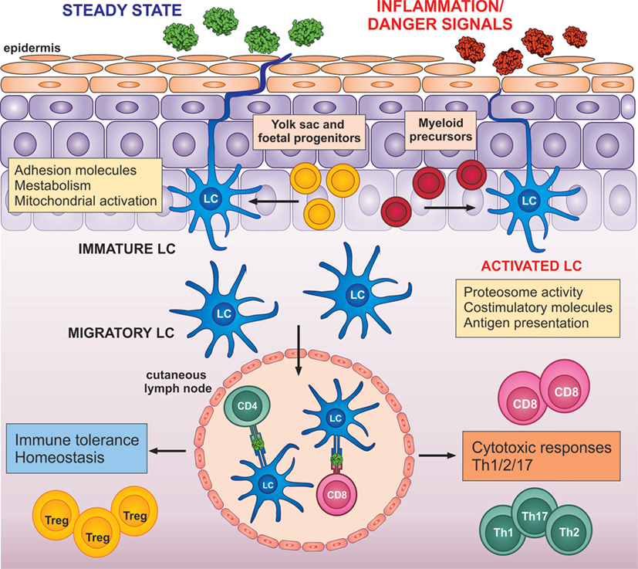
Kύτταρα Langerhans
Ανακαλύφθηκαν το 1868 από τον Γερμανό Paul Langerhans
Το κύτταρο Langerhans είναι δενδριτικό κύτταρο, προέρχεται από το μυελό των οστών και εντοπίζεται αποκλειστικά στην επιδερμίδα
Ανήκει στα αντιγονοπαρουσιαστικά κύτταρα και παίζει σημαντικό ρόλο στην ανοσιακή απάντηση του δέρματος σε ξένα αντιγόνα, μικρόβια, κ.α

Slide 24
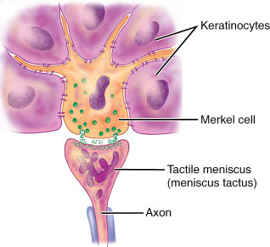
Κύτταρα Merkel
Τα κύτταρα Merkel ανευρίσκονται κυρίως στην περιοχή του προσώπου και των ακροδακτύλων
Προέρχονται από την νευρική ακρολοφία
Συμμετέχουν στην αίσθηση της αφής

Slide 25
Δομή του δέρματος
 το δέρμα αποτελείται από τρεις στιβάδες:
 την επιδερμίδα
 το χόριο
 το υπόδερμα
Notes:
Το δέρμα αποτελείται από τρία τμήματα που είναι από έξω προς τα μέσα, η επιδερμίδα, το χόρια ή ιδίως δέρμα και ο υποδόριος ιστός ή υποδερμίδα. Περιέχει εξαρτήματα που είναι οι τρίχες, τα νύχια, οι ιδρωτοποιοί αδένες και οι σμηγματογόνοι αδένες. Περιέχει επίσης αγγεία και νεύρα.
Το δέρμα αποτελείται από τρία τμήματα που είναι από έξω προς τα μέσα, η επιδερμίδα, το χόρια ή ιδίως δέρμα και ο υποδόριος ιστός ή υποδερμίδα. Περιέχει εξαρτήματα που είναι οι τρίχες, τα νύχια, οι ιδρωτοποιοί αδένες και οι σμηγματογόνοι αδένες. Περιέχει επίσης αγγεία και νεύρα.

Slide 26
Χόριο
 το χόριο βρίσκεται ακριβώς κάτω από την επιδερμίδα και την στηρίζει
 έχει πάχος από 0,5 έως 4,0mm
 αποτελείται από συνδετικό ιστό (κολλαγόνο 75% και ελαστίνη 4%), θεμέλιο ουσία και λίγα κύτταρα
 η θεμέλιος ουσία είναι παχύρρευστο, κολλοειδές υγρό, που γεμίζει τα ενδιάμεσα διαστήματα μεταξύ των κυττάρων και των ινών του δέρματος

Slide 27
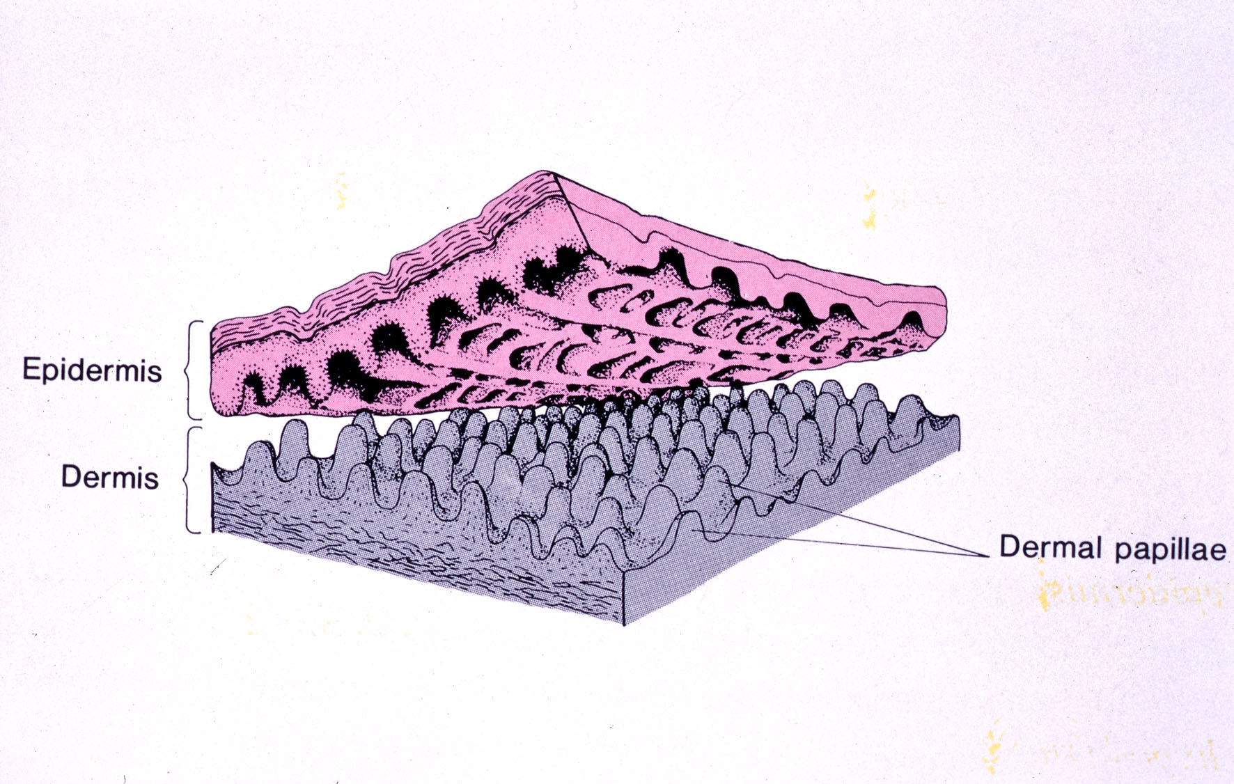
Δομή χορίου
Θηλώδες χόριο
Δικτυωτό χόριο
Περιέχει:
-ινοβλάστες
-λεμφοκύτταρα, μαστοκύτταρα, μακροφάγα κύτταρα
- νεύρα και νευρικές απολήξεις
- αιμοφόρα και λεμφοφόρα αγγεία
- σμηγματογόνους και ιδρωτοποιούς αδένες
- θύλακες των τριχών με τους ορθωτήρες μύες

Slide 28
Δομή του δέρματος
 το δέρμα αποτελείται από τρεις στιβάδες:
 την επιδερμίδα
 το χόριο
 το υπόδερμα
Notes:
Το δέρμα αποτελείται από τρία τμήματα που είναι από έξω προς τα μέσα, η επιδερμίδα, το χόρια ή ιδίως δέρμα και ο υποδόριος ιστός ή υποδερμίδα. Περιέχει εξαρτήματα που είναι οι τρίχες, τα νύχια, οι ιδρωτοποιοί αδένες και οι σμηγματογόνοι αδένες. Περιέχει επίσης αγγεία και νεύρα.
Το δέρμα αποτελείται από τρία τμήματα που είναι από έξω προς τα μέσα, η επιδερμίδα, το χόρια ή ιδίως δέρμα και ο υποδόριος ιστός ή υποδερμίδα. Περιέχει εξαρτήματα που είναι οι τρίχες, τα νύχια, οι ιδρωτοποιοί αδένες και οι σμηγματογόνοι αδένες. Περιέχει επίσης αγγεία και νεύρα.

Slide 29
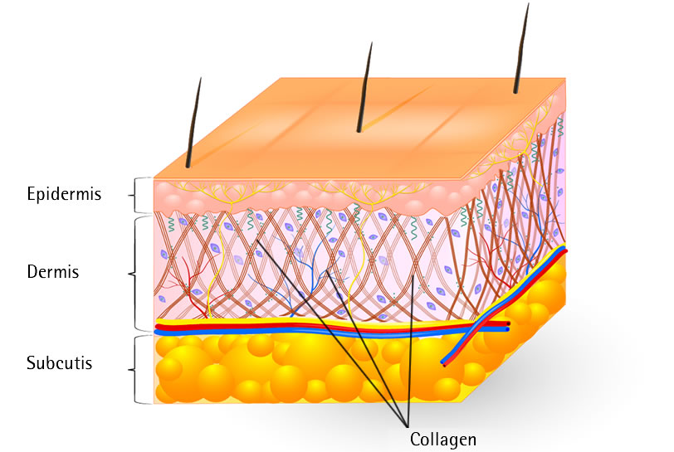
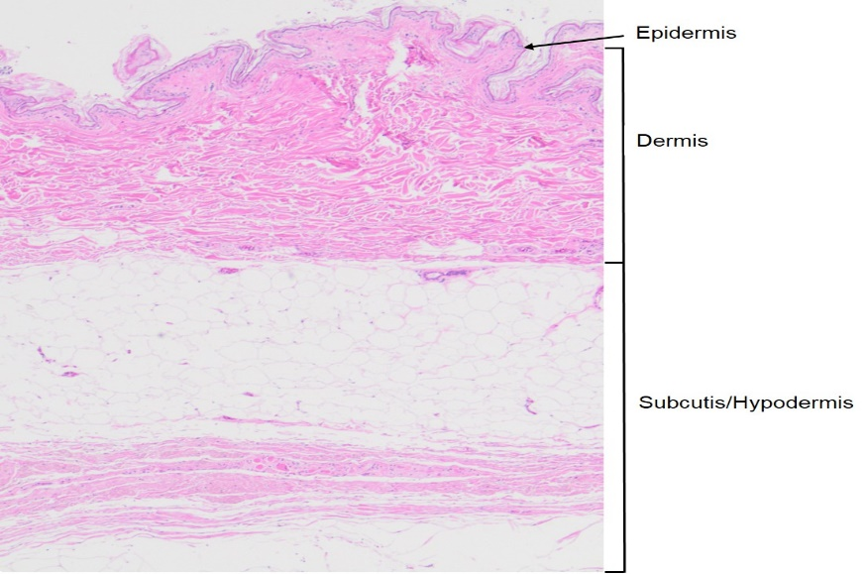
Υπόδερμα
Αποτελείται από:
 λιπώδη ιστό
 αγγεία
 νεύρα
Λειτουργίες του υποδέρματος:
 προστατεύει από πιέσεις τα εσωτερικά όργανα
 αποτελεί αποθήκη ενέργειας
 διατηρεί τη θερμοκρασία στο σώμα

Slide 30
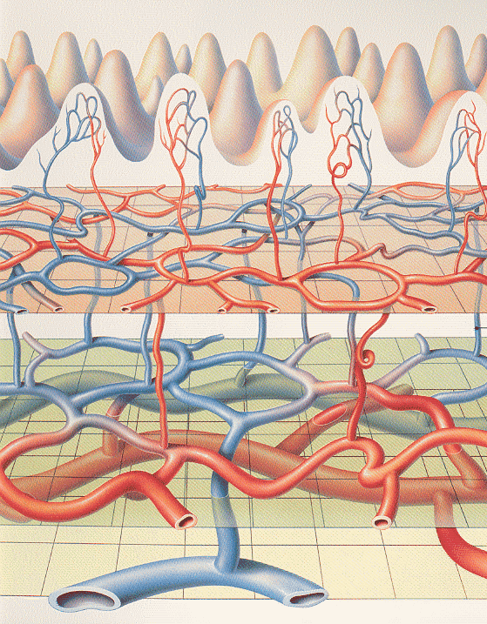
Αγγεία του δέρματος
τα αγγεία του δέρματος βρίσκονται στο υπόδερμα και το χόριο (η επιδερμίδα στερείται αγγείων)
Διακρίνονται 2 κύρια οριζόντια
πλέγματα:
- επιπολής αγγειακό πλέγμα
(βρίσκεται θηλώδες χόριο και τροφοδοτεί
με τις τριχοειδείς αγκύλες το ανώτερο
χόριο και την επιδερμίδα)
- εν τω βάθει αγγειακό πλέγμα
(βρίσκεται στο υποδόριο λίπος και
τροφοδοτεί τους ιδρωτοποιούς αδένες
και τους θυλάκους των τριχών)

Slide 31
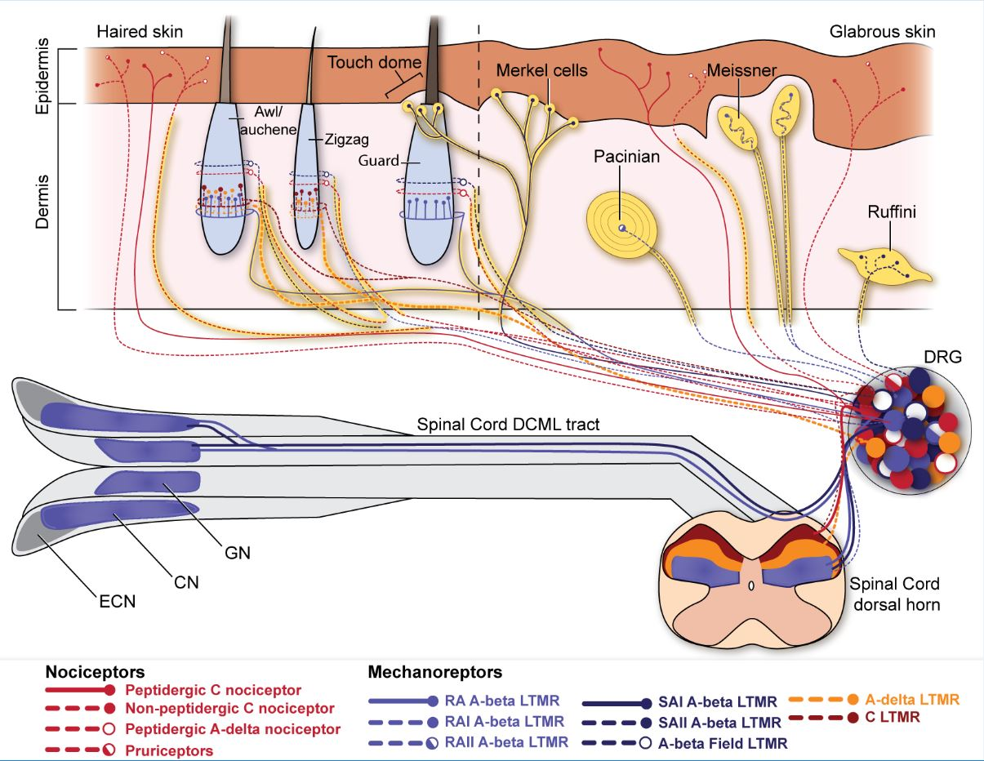
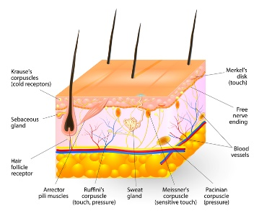
Νεύρα του δέρματος
Το δέρμα διαθέτει πλούσια νεύρωση
 απαγωγό αμύελο νευρικό δίκτυο (από το συμπαθητικό αυτόνομο νευρικό σύστημα) - υπεύθυνο για τη νεύρωση των εξαρτημάτων του δέρματος και των αγγείων
 προσαγωγό εμμύελο νευρικό δίκτυο για την εκτίμηση των αισθητικών ερεθισμάτων
 νευρικές απολήξεις: ελεύθερες ή ενσωματωμένες σε μηχανοϋποδοχείς, θερμοϋποδοχείς και υποδοχείς πόνου
Notes:
Το δέρμα παρουσιάζει αφθονότατη νεύρωση. Οι νευρικές απολήξεις εισέρχονται στο υπόδερμα και σχηματίζουν ένα δίκτυο ινών στο ανώτερο χόριο. Μερικές διαπερνούν τη βασική μεμβράνη αλλά δεν προχωρούν πολύ μέσα στην επιδερμίδα. Οι νευρικές απολήξεις είναι είτε ελεύθερες είτε ενσωματωμένες σε εξειδικευμένους αισθητικούς υποδοχείς. Έχουν περιγραφεί δύο κύριες κατηγορίες αισθητικών υποδοχέων, οι μηχανουποδοχείς και οι θερμουποδοχείς. Μια άλλη κατηγορία υποδοχέων οι υποδοχείς του πόνου, διεγείρονται από χημικές ουσίες ή από θερμικά και μηχανικά ερεθίσματα.
Τα νεύρα είναι αισθητικά που εξασφαλίζουν την αίσθηση της αφής, του πόνου, του κνησμού, της πίεσης, των εναλλαγών θερμότητας-ψύχους και συμπαθητικά που εξασφαλίζουν την αγγειοσύσπαση, την έκκριση του ιδρώτα και του σμήγματος, την ορθοτριχία. Παρασυμπαθητικά νεύρα δεν υπάρχουν στο δέρμα

Slide 32

Νευρικοί υποδοχείς δέρματος
 Απτικά σωμάτια Meissner
στις θηλώδες χόριο των παλαμών και
των πελμάτων - υποδοχείς της αφής
 Σωμάτια Pacini στο εν τω βάθει
δικτυωτό χόριο και υποδόριο ιστό - υποδοχείς πίεσης και δόνησης
 Σωμάτια των Krause, Ruffini (έχουν ρόλο στην εν τω βάθει αισθητικότητα - άλγος, θερμό, ψυχρό)
 Απτικοί δίσκοι του Merkel (τριχοειδείς δίσκοι)- υποδοχείς αφής

Slide 33
Εξαρτήματα του δέρματος*
Σμηγματογόνοι αδένες
Ιδρωτοποιοί αδένες
Τρίχες –τριχοσμηγματογόνες μονάδες
Όνυχες
* Προέρχονται εμβρυολογικά από την επιδερμίδα
Βρίσκονται στο χόριο ή/και το υπόδερμα

Slide 34
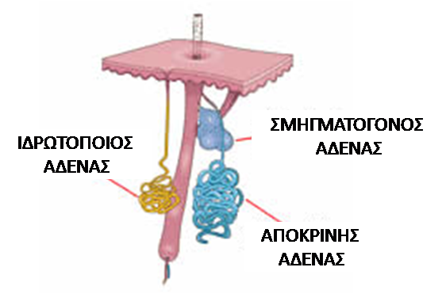
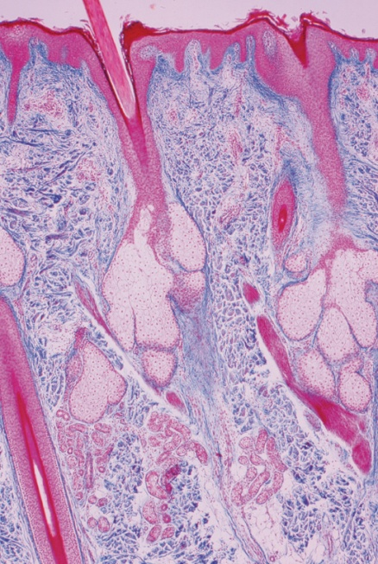
Σμηγματογόνοι αδένες
αδένες ολοκρινούς τύπου (το σμήγμα που παράγουν προέρχεται από την καταστροφή του αδενικού επιθηλίου)
βρίσκονται παντού στο δέρμα (100/ cm²) εκτός από τις παλάμες, τα πέλματα
είναι άφθονοι στο πρόσωπο, στο τριχωτό της κεφαλής και στο περίνεο (400-900/ cm²)
είναι μέρος της τριχοσμηγματογόνου μονάδος
συμβάλλουν στη λίπανση του δέρματος και των τριχών

Slide 35
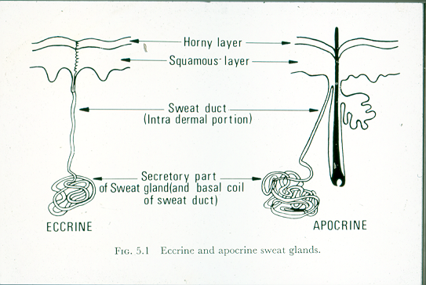
Ιδρωτοποιοί αδένες
οι ιδρωτοποιοί αδένες διακρίνονται σε
  εκκρινείς
  αποκρινείς
βρίσκονται στο χόριο
νευρώνονται από το συμπαθητικό νευρικό σύστημα

Slide 36
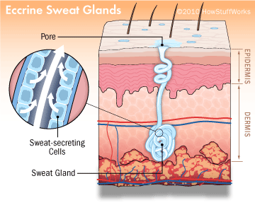
Εκκρινείς ιδρωτοποιοί αδένες
οι εκκρινείς ιδρωτοποιοί αδένες:
- εκκρίνουν τον ιδρώτα
- είναι υπεύθυνοι για τη θερμορρύθμιση
- είναι άφθονοι στις παλάμες, τα πέλματα,
το μέτωπο και τις μασχάλες
- αποτελούνται από:
- ένα σπειροειδή εκκριτικό αδένα (βρίσκεται στο δικτυωτό χόριο ή
στα ανώτερα στρώματα του υποδόριου ιστού)
- τον πόρο του εκκρινούς αδένα (εκβάλλει ελικοειδώς στην επιδερμίδα)

Slide 37
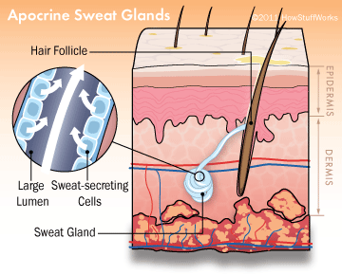
Αποκρινείς ιδρωτοποιοί αδένες
οι αποκρινείς αδένες εντοπίζονται στη μασχάλη, στους μαστούς, στην περινεϊκή χώρα
Είναι υπεύθυνοι για την οσμή του ατόμου (η δυσάρεστη οσμή του εκκρίματος οφείλεται στα προϊόντα διάσπασης από τη βακτηριακή χλωρίδα του δέρματος)
ο εκφορητικός πόρος εκβάλλει στο τριχοθυλάκιο πάνω από την εκβολή των σμηγματογόνων αδένων

Slide 38
Διαπυητική ιδρωταδενίτιδα

Slide 39
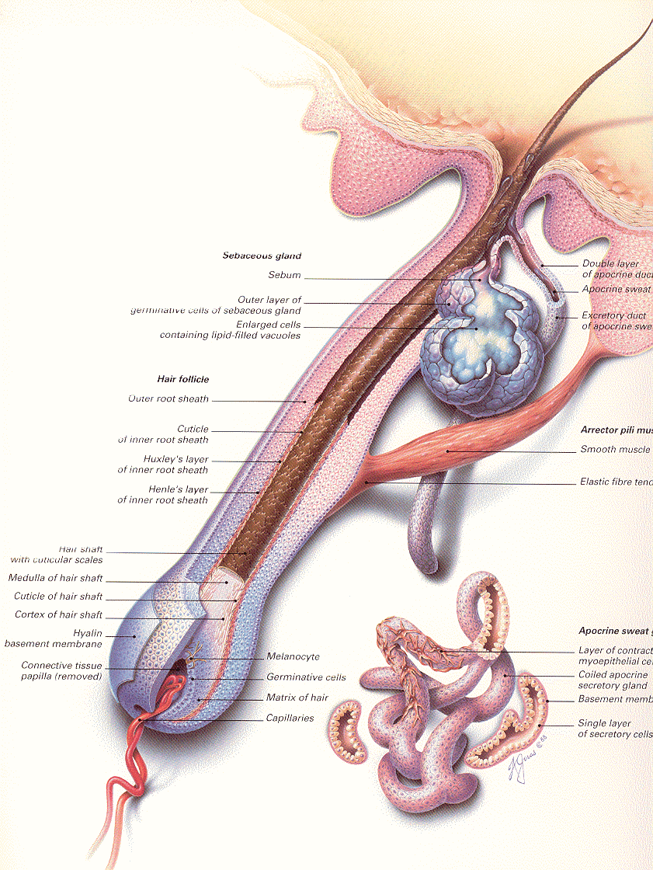
Τριχοσμηγματογόνος μονάδα
 αποτελείται από:
 τον τριχικό θύλακα
 τον σμηγματόγονο αδένα
 τον ανελκτήρα μυ της τρίχας
Notes:
Τρίχες υπάρχουν σε όλη την επιφάνεια του ανθρωπίνου δέρματος εκτός από τις παλάμες, πέλματα, πλάγιες επιφάνειες δακτύλων, θηλή του μαστού, πόσθη και ημιβλεννογόνους
Μαζί με κάθε τριχικό θύλακο συνυπάρχουν οι σμηγματογόνοι αδένες και ο ανορθωτήρας μυς της τρίχας
Ο ορθωτήρας μυς έχει σχήμα ταινιοειδές, συνίσταται από λείες μυϊκές ίνες , νευρώνεται από το συμπαθητικό σύστημα (θερμορύθμιση)

Slide 40
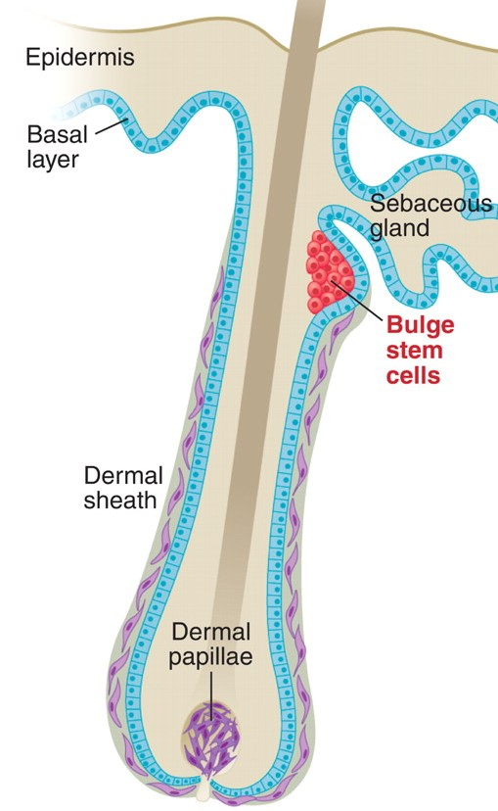
Τριχοθυλάκιο
Επιδερμιδική εγκόλπωση από την οποία εκφύεται η τρίχα
Αποτελείται από:
 τον βολβό της τρίχας, στο κατώτερο άκρο
του τριχοθυλακίου
 τη θηλή της τρίχας (διαθέτει πολλές νευρικές
απολήξεις, αιμοφόρα αγγεία και άφθονα
βλαστικά κύτταρα)
- το έσω επιθηλιακό έλυτρο
- το έξω επιθηλιακό έλυτρο

Slide 41
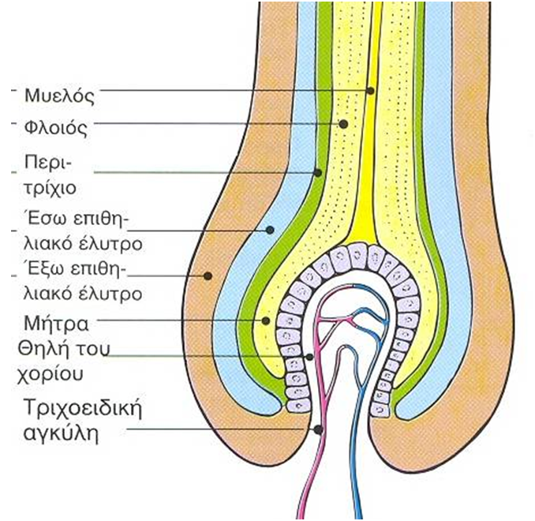
Τριχοθυλάκιο
Επιδερμιδική εγκόλπωση από την οποία εκφύεται η τρίχα
Αποτελείται από:
 τον βολβό της τρίχας, στο κατώτερο άκρο
του τριχοθυλακίου
 τη θηλή της τρίχας (διαθέτει πολλές νευρικές
απολήξεις, αιμοφόρα αγγεία και άφθονα
βλαστικά κύτταρα)
- το έσω επιθηλιακό έλυτρο
- το έξω επιθηλιακό έλυτρο

Slide 42
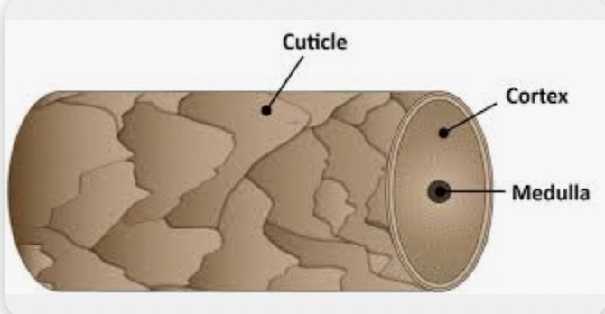
Τρίχα: στέλεχος
μυελός
Φλοιός
περιτρίχιο

Slide 43
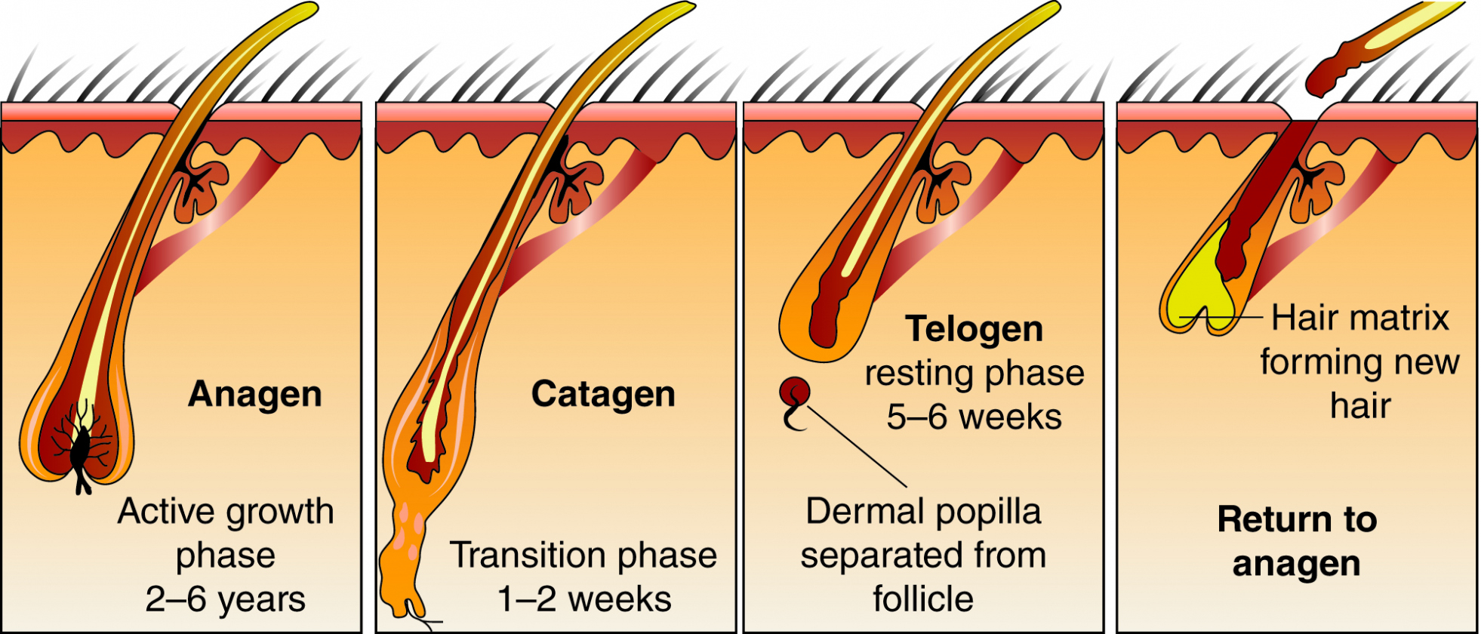
Κύκλος ζωής της τρίχας
Αναγενής φάση (80-85% των τριχών): φάση ανάπτυξης της τρίχας - διάρκεια 2 έως 6 έτη
Kαταγενής φάση (1% των τριχών):
- ενδιάμεσο /μεταβατικό στάδιο – διάρκεια 2 εβδ.
- προετοιμασία του θυλάκου για την απόπτωση της τρίχας
Τελογενής φάση (10%-18% των τριχών):
- φάση ανάπαυσης - αδράνεια του θυλάκου - διάρκεια 3-4 μήνες
- σταδιακή απόπτωση της τρίχας
Notes:
Κάθε τρίχα διέρχεται από 3 στάδια μετά τη γέννηση της α) το αναγενές, β) το καταγενές, γ) το τελογενές. Α) το αναγενές είναι το στάδιο της αύξησης και είναι το μακρύτερο σε χρινική διάρκεια (2-6) χρόνια, για τις τρίχες του τριχωτού της κεφαλής. Η μέση ημερήσια αύξηση της τρίχας είναι 0,35 χιλ., δηλαδή περίπου 1-1,2 εκ. το μήνα. Το καταγενές αρχίζει με το τέλος του αναγενούς σταδίου και είναι σύντομο σε διάρκεια (2-3εβδομάδες). Κατ’ αυτό η τρίχα παύει να αναπτύσσεται, ο έξω επιθηλιακός θύλακος εκφυλίζεται και περιβάλλει το πεπαχυμένο κατώτερο τμήμα της ρίζας, που παίρνει έτσι ένα ροπαλοειδές σχήμα, ενώ διάφορες εξεργασίες στη θηλή προετοιμάζουν την πτώση της τρίχας και ταυτόχρονα τη δημιουργία νέας. Γ) το τελογενες στάδιο διαρκεί στο τριχωτό της κεφαλής 1-4 μήνες, κατά τη διάρκεια των οποίων η τρίχα που θα αντικατασταθεί έχει ένα συμπαγές ξηρό, λευκό οζώδες άκρο, συγκρατείται αρχικά σταθερά στη θέση της και στη συνέχεια αποβάλλεται. Ταυτόχρονα νέα επιθηλιακή δοκίδα στη θηλή, μεταποιείται σε βολβό και έτσι αρχίζει να σχηματίζεται η νέα τρίχα, η οποία θα αντικαταστήσει τη παλαιά

Slide 44
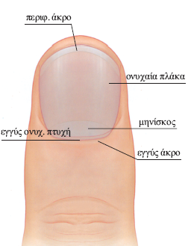
Όνυχες
Notes:
Τα νύχια είναι κεράτινες πλάκες που καλύπτουν το μεγαλύτερο τμήμα της ραχιαίας επιφάνειας της τελευταίας φάλαγγας των δακτύλων των χεριών και των ποδιών. Η προέκταση του δέρματος πάνω στα νύχια ονομάζεται παρωνύχιο. Το χείλος του παρωνυχίου σχηματίζει ένα λεπτό υμένα το επωνύχιο. Σε κάθε νύχι διακρίνουμε δύο τμήματα, το ελεύθερο, το οποίο συνιστά τη πλάκα και ένα καλυπτόμενο από την επιδερμίδα, το οποίο αποτελεί τη μήτρα του νυχιού. Σε ορισμένα νύχια διακρίνεται ένα τμήμα της μήτρας ως μηνοειδής υπόλευκη περιοχή, που ονομάζεται μηνίσκος. Η μήτρα συμβάλλει στην αύξηση του μήκους του νυχιού

Slide 45
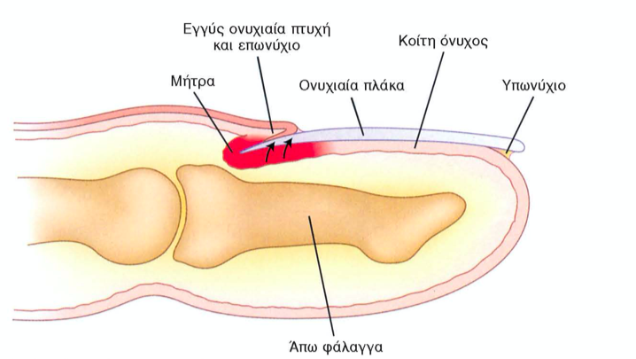

Slide 46
Φυσιολογικές λειτουργίες δέρματος

Slide 47
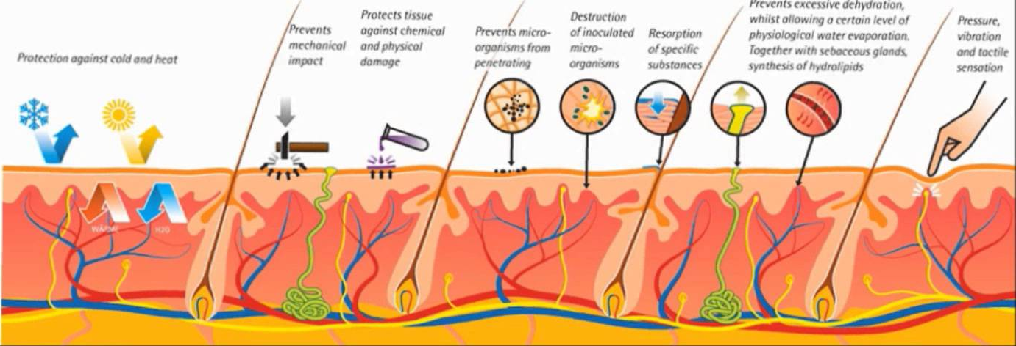
Το δέρμα ως προστατευτικό όργανο
Προστατεύει από μηχανικό τραύμα την ηλιακή ακτινοβολία…
Αποτελεί μηχανικό και ανοσιακό φραγμό για λοιμώξεις
Απορροφά τα ξένα σώματα
Αισθητήριο όργανο
..και από χημικό ερεθισμό
Σμηγματορύθμιση - θερμορύθμιση
Προστατεύει από τη ζέστη και το κρύο

Slide 48
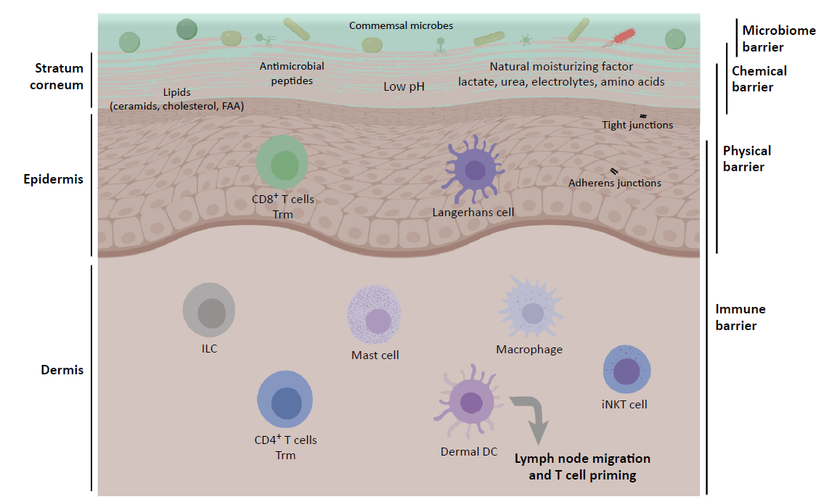
Ο φραγμός του δέρματος είναι μια πολυδιάστατη οντότητα….
Μικροβίωμα
Κερατίνη στιβάδα
«Χημικός φραγμός»
Μηχανικός φραγμός
Επιδερμίδα
Ανοσιακός φραγμός
Χόριο
Notes:
Το δέρμα αποτελεί φυσικό φραγμό για τους μικροοργανισμούς
Δερμοεπιδερμιδικός φραγμός – «πλίνθος και κονίαμα»
⇨ κεραμίδια
⇨ λιπίδια, χοληστερόλες και λιπαρά οξέα
⇨ φιλαγκρίνη κ.α.
Βιολογικά χαρακτηριστικά
⇨ Αντιοξειδωτικά ένζυμα
⇨ Αντιμικροβιακά πεπτίδια
⇨ Κυτταροκίνες κ.α.
Στην επιφάνεια του δέρματος ανευρίσκονται διάφορες ουσίες οι οποίες συνοπτικά ονομάζονται «φυσικοί ενυδατικοί παράγοντες» (Natural moisturizing factor/ NMF)
Οι NMF αποτελούν το 20-30% του βάρους των κυττάρων της κερατίνης στιβάδας και είναι κυρίως αμινοξέα, λακτικό οξύ, ουρία και ηλεκτρολύτες
Τα επιδερμιδικά κύτταρα παράγουν τριγλυκερίδια και χοληστερόλες
Αντίστοιχα οι σμηγματογόνοι αδένες παράγουν τριγλυκερίδια, εστέρες και σκουαλένια
Τα λιπίδια αυτά (τριγλυκερίδια) μεταβολίζονται από βακτήρια σε ελεύθερα λιπαρά οξέα
⇨ Το pH του δέρματος διατηρείται όξινο
⇨ Ο διάμεσος των κυττάρων χώρος γίνεται μη
διαπερατός από το νερό

Slide 49
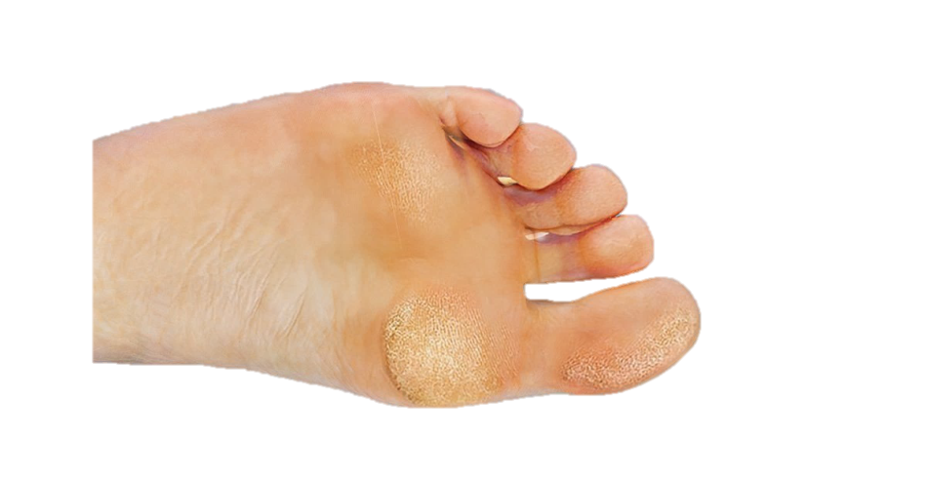
Προστασία κατά βλάβης από μηχανικό τραυματισμό
Η κερατίνη σοτιβάδα αποτελεί ισχυρό φραγμό
⇨ Στενή και ισχυρή σύνδεση των επιθηλιακών κυττάρων
(δεσμοσωμάτια)
⇨ Ελαστικότητα (πρωτεΐνες και λιπίδια)
Το χόριο και το υποδόριο λίπος είναι ικανά να απορροφούν τον κραδασμό (κολλαγόνο, ελαστικές ίνες, λιποκύτταρα)
Και βιοχημικός μηχανισμός προστασίας κατά επαναλαμβανόμενου μηχανικού
Τραύματος!!
υπερπλασία των ιστών
Notes:
Φωτογραφία: epidermolysis bullosa

Slide 50
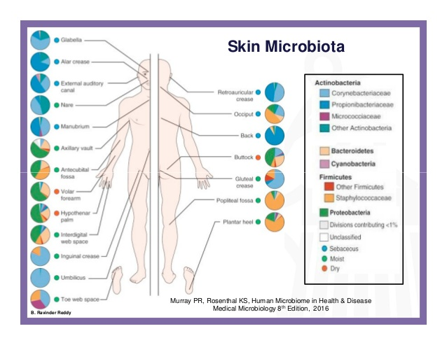
Μικροβίωμα δέρματος
Πάνω στην επιδερμίδα ανευρίσκονται μικροοργανισμοί οι οποίοι ενισχύουν
την προστασία του δέρματος
Οι μικροοργανισμοί αυτοί παράγουν ουσίες που αλληλεπιδρούν σε πολλαπλά επίπεδα με τα επιδερμιδικά κύτταρα
Επίσης κρατούν υπό έλεγχο πληθυσμούς πιθανών παθογόνων μικροοργανισμών

Slide 51
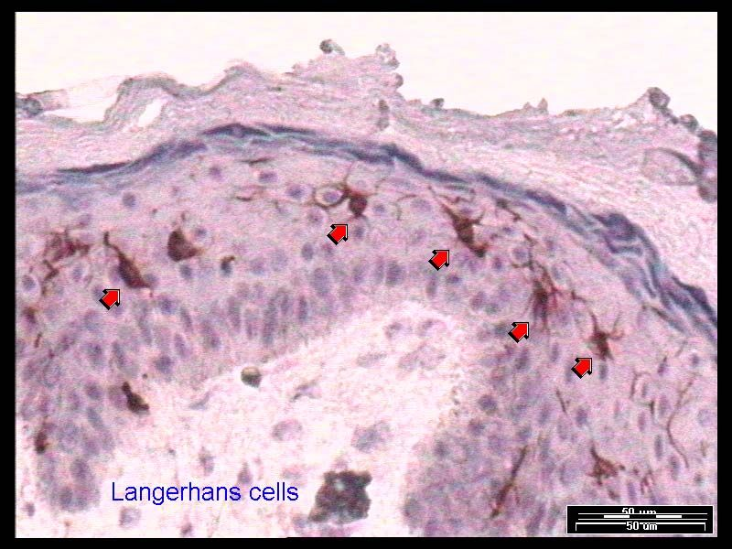
Ανοσιακός φραγμός
Στο δέρμα απαντώνται κύτταρα της ανοσίας τα οποία είναι προσαρμοσμένα να υπάρχουν μόνο σε αυτό
Κύρια κύτταρα της ανοσίας του δέρματος είναι:
⇨ Αντιγονοπαρουσιαστικά κύτταρα (επιδερμίδα: Langerhans,
χόριο: πλασματοειδή και μυελοειδή δενδριτικά κύτταρα)
⇨ Τ λεμφοκύτταρα
⇨ Μαστοκύτταρα
⇨ ΝΚ cells και πολλά άλλα…
Το δέρμα έχει την ικανότητα να δρα
άμεσα σε ένα ερέθισμα (φυσική ανοσία)
αλλά και να ενεργοποιεί και την επίκτητη
ανοσία

Slide 52
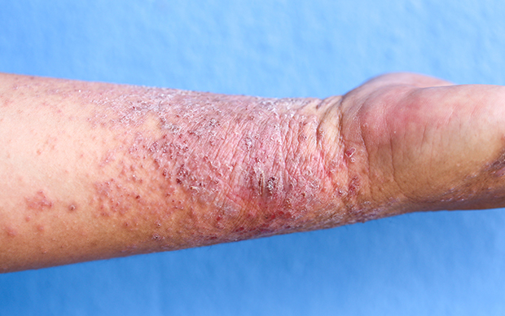
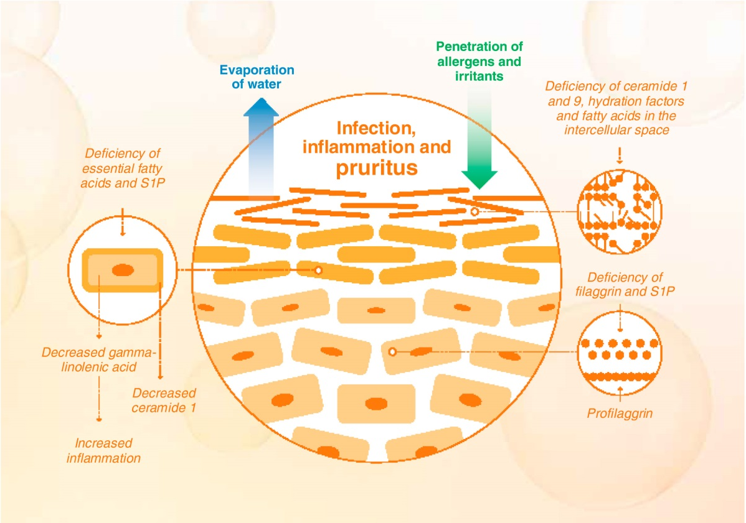
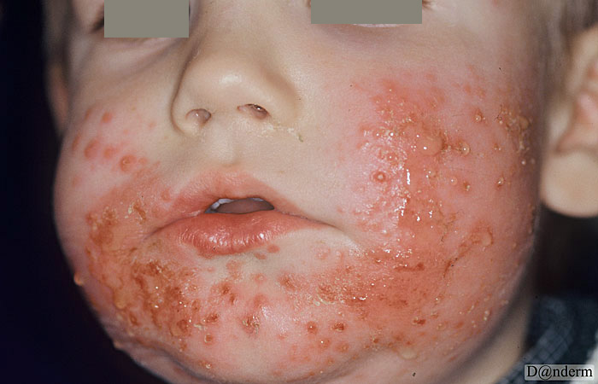
Τι συμβαίνει εάν ο φραγμός του δέρματος είναι μη φυσιολογικός: μικροβίωμα και μηχανικός/χημικός φραγμός (συνεπικουρεί ο ανοσιακός φραγμός)
Ατοπική Δερματίτιδα!
Υψηλός κίνδυνος λοιμώξεων !

Slide 53
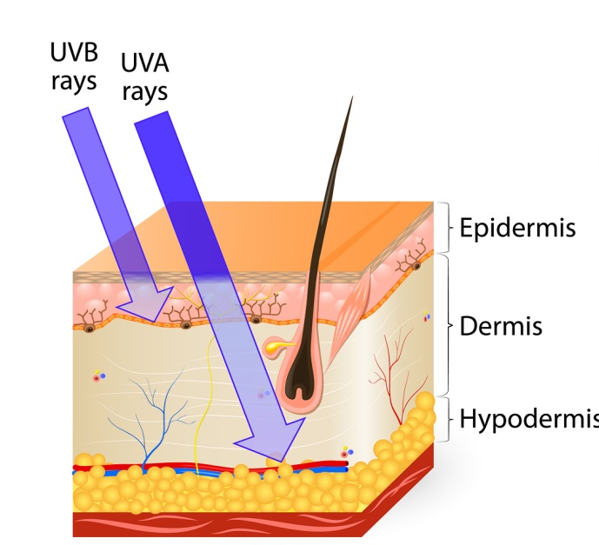
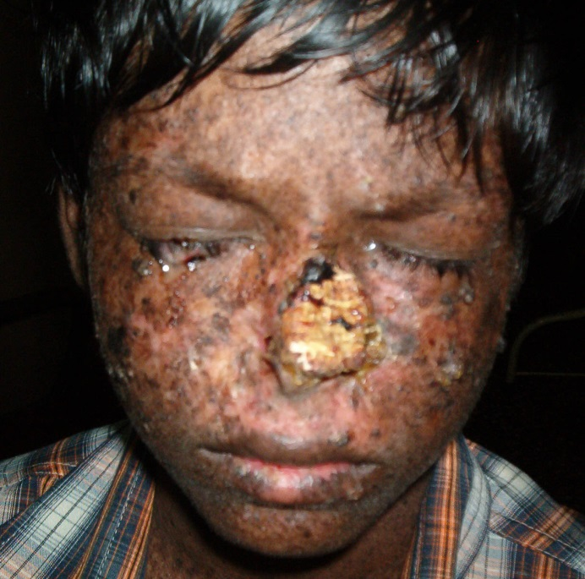
Προστασία από την υπεριώδη ακτινοβολία
Η υπεριώδης ακτινοβολία απορροφάται από το δέρμα αλλά η επίπτωση της μετριάζεται από:
⇨ έναν πρωτεϊνικό φραγμό, ο οποίος βρίσκεται
στην κεράτινη στιβάδα
⇨ ένα διάχυτο φραγμό
μελανίνης στην επιδερμίδα
⇨ την ενεργοποίηση μηχανισμών DNA damage
response σε κυτταρικό επίπεδο (DNA repair,
απόπτωση κυττάρων, ενεργοποίηση
ανοσοποιητικού συστήματος)
Χeroderma Pigmentosum
Notes:
Φωτογραφία: μελαγχρωματικό ξηρόδερμα
Η μελανίνη ενός μαύρου, του προσφέρει φυσική προστασία SPF5

Slide 54
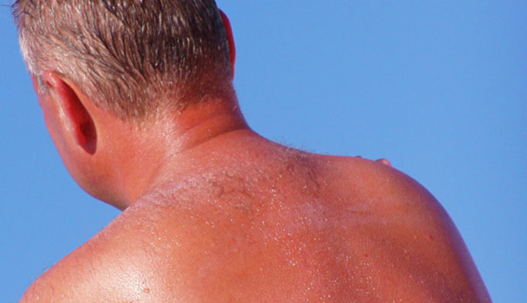
Θερμορύθμιση
Το δέρμα έχει διττή θερμορυθμιστική λειτουργία:
⇨ Φέρει ειδικούς υποδοχείς που λειτουργούν ως αισθητήρες
θερμοκρασίας
⇨ Λειτουργεί το ίδιο ως θερμορυθμιστικό όργανο

Slide 55
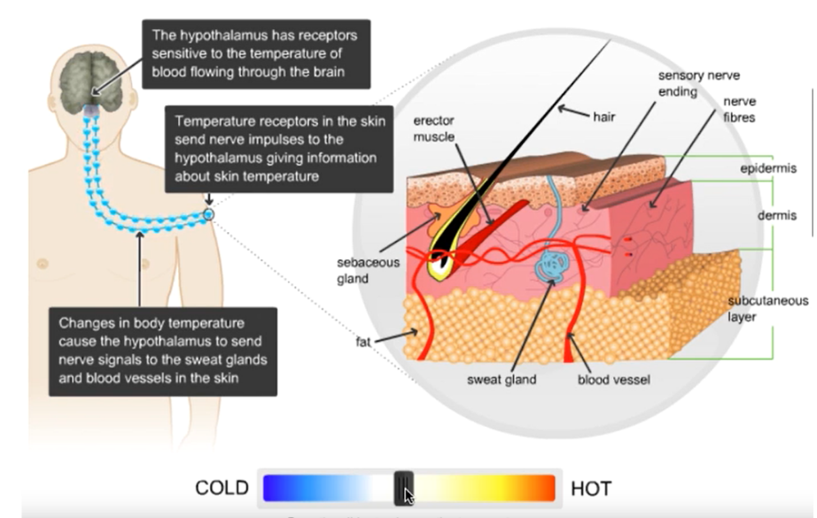
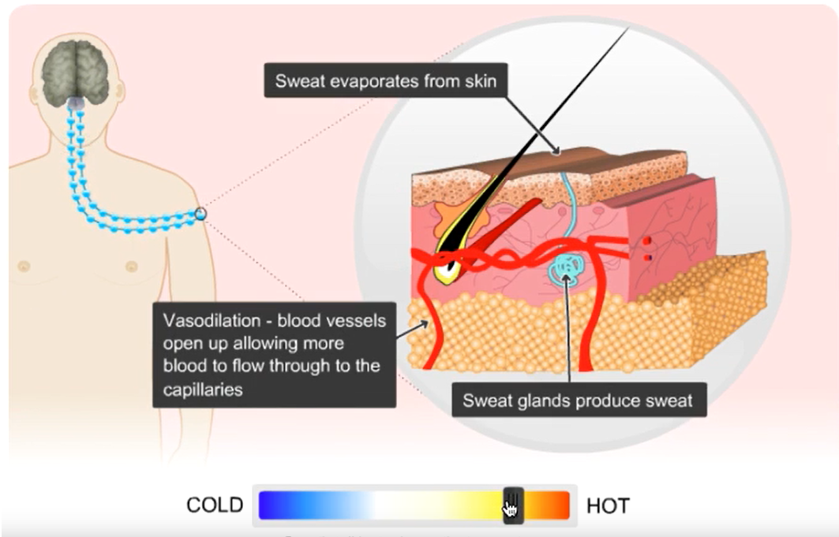
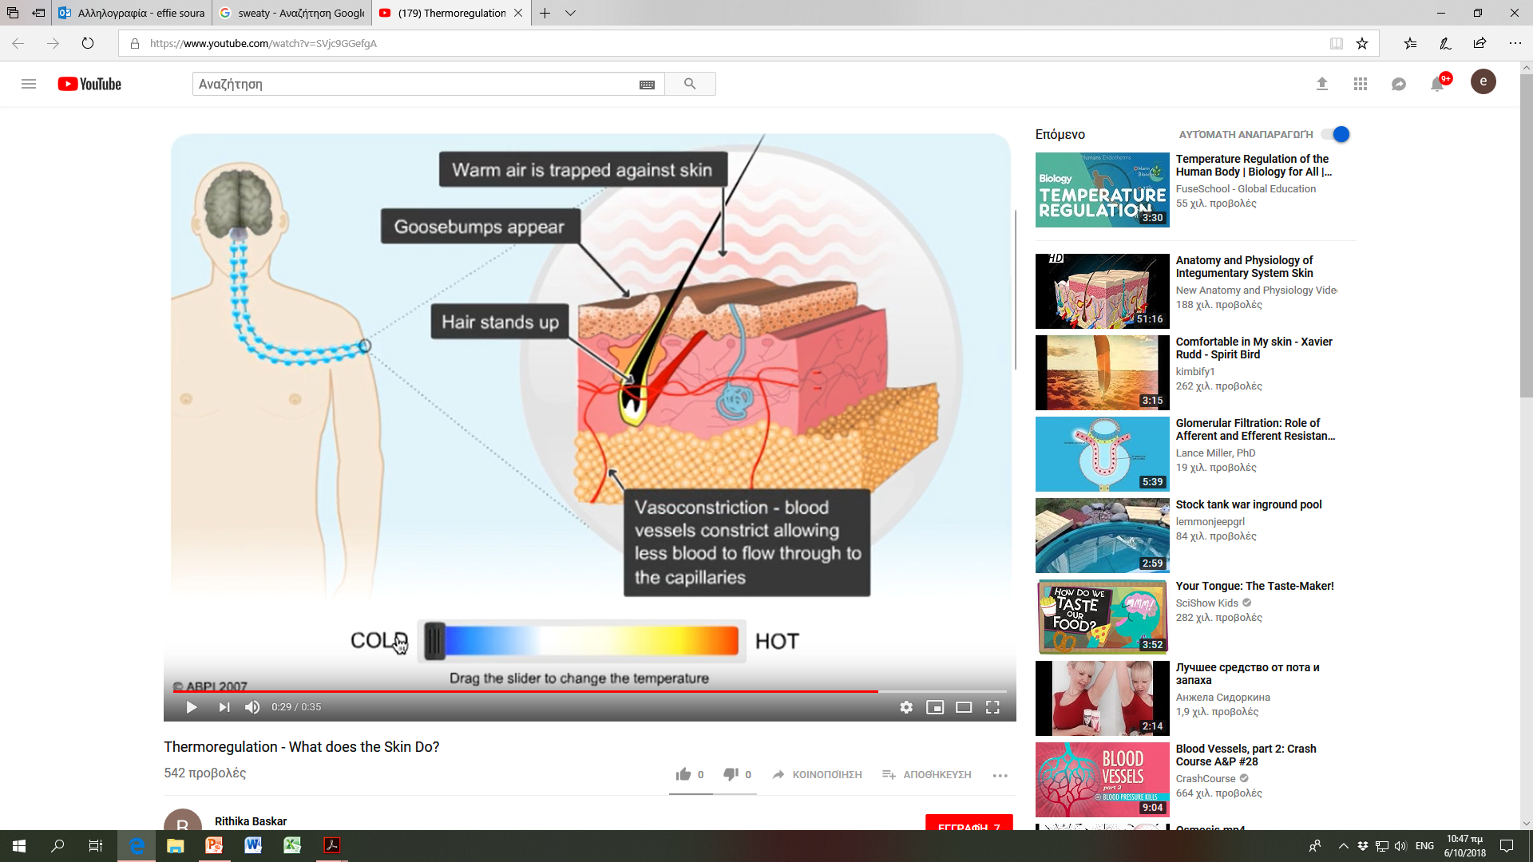
Θερμορύθμιση
Οι υποδοχείς θερμορύθμισης είναι διαφορετικοί για το ζεστό και το κρύο και λειτουργούν αποστέλλοντας πληροφορίες για τη θερμοκρασία στον υποθάλαμο
Μεταβολές στην θερμοκρασία επάγουν την αποστολή νευρικών σημάτων από τον υποθάλαμο στο δέρμα (αγγεία και ιδρωτοποιοί αδένες)
Αγγειοδιαστολή: H διάμετρος των αγγείων αυξάνεται επιτρέποντας αυξημένη κυκλοφορία αίματος και διαφυγή θερμότητας
Οι ιδρωτοποιοί αδένες παράγουν ιδρώτα
Το υποδόριο λίπος μπορεί να δρα και ως θερμομονωτικό

Slide 56

Το δέρμα ως ενδοκρινολογικό όργανο: Βιταμίνη D
υπεριώδης ακτινοβολία
δέρμα
Το δέρμα εκτίθεται στον ήλιο
Η υπεριώδης ακτινοβολία επιδρά στην 7-διυδροχοληστερόλη
Παράγεται προ-βιταμίνη D₃
H οποία μεταβολίζεται στα βαθύτερα στρώματα του δέρματος σε βιταμίνη D₃
ένζυμο
Notes:
Στη συνέχεια η βιταμίνη D3 αποθηκεύεται στο λιπώδη ιστό ή μεταφέρεται στο ήπαρ για να γίνει ενεργή (καλσιδιόλη) και στον νεφρό (καλσιτριόλη)

Slide 57
Σημειολογία Δέρματος
Στοιχειώδεις βλάβες

Slide 58
Πρωτογενείς δερματικές βλάβες
Κηλίδες
Βλατίδες
Πλάκες
Οζίδια
Πομφοί
Φυσαλίδες
Πομφόλυγες
Φλύκταινες

Slide 59


Κηλίδες
Επίπεδη περιγεγραμμένη βλάβη χαρακτηριζόμενη από μεταβολή του χρώματος του δέρματος ή του βλεννογόνου χωρίς μεταβολή στη σύσταση, το πάχος ή την ανάγλυφη κατασκευή.

Slide 60


Ηλιακή Φακή
Café-au-lait κηλίδα

Slide 61


Αγγειακή δυσπλασία
Λεύκη

Slide 62


Βλατίδες
Μικρά, ψηλαφητά, στερεά επάρματα του δέρματος με διάμετρο από κεφαλή καρφίτσας έως 1 cm. Μπορεί να είναι επιδερμικά, χοριακά ή μεικτά

Slide 63



Slide 64


Πλάκες
Βλάβες του δέρματος, διαμέτρου > 1 εκ., με επηγερμένη επίπεδη επιφάνεια και επιφανειακή τάση εξάπλωσης

Slide 65


Slide 66


Οζίδια
Περιγεγραμμένη, ψηλαφητή μάζα, η οποία εξελίσσεται από το βάθος του δέρματος προς την επιφάνεια δημιουργώντας υπέγερση

Slide 67


Slide 68

Οζίδιο

Slide 69


Slide 70


Πομφοί
Έπαρμα που αποτελείται από λευκό ή ρόδινο οίδημα του δέρματος. Οι πομφοί εμφανίζονται και εξαφανίζονται σε λίγες ώρες

Slide 71


Slide 72


Φυσαλίδες
Φυσαλίδα: Μικρό έπαρμα της επιδερμίδας (μικρότερο του 1 εκ.) το οποίο περιέχει ορώδες ή αιματηρό υγρό

Slide 73


Slide 74


Slide 75

Πομφόλυγες
Έπαρμα του δέρματος, μεγαλύτερο του 1 εκ., με ορώδες ή αιματηρό υγρό

Slide 76


Slide 77


Φλύκταινες
Μικρό μόρφωμα του δέρματος, διαμέτρου < 1 εκ., σαν φυσαλίδα, που περιέχει πύο αντί για ορώδες υγρό

Slide 78


Slide 79
Δευτερογενείς δερματικές βλάβες
Λέπια Ατροφίες
Εφελκίδες Τηλαγγειεκτασίες
Διαβρώσεις Πορφύρα
Ελκώσεις Εκχυμώσεις
Ρωγμές Ουλές

Slide 80


Λέπια
Πετάλια της επιδερμίδας, τα οποία αποτελούνται από συσσώρευση φυσιολογικής ή μη φυσιολογικής κερατίνης

Slide 81


Εφελκίδες
Επιφανειακές συλλογές που αποτελούνται από αποξηραμένο ορό, πύον, και άλλα προιόντα εξίδρωσης των ιστών

Slide 82


Slide 83


Ελκώσεις
Καταστροφή των στοιβάδων του δέρματος η οποία φτάνει μέχρι το χόριο και κατά την επούλωσή του καταλείπει ουλή

Slide 84


Slide 85


Διαβρώσεις
Aπώλεια των επιφανειακών στοιβάδων της επιδερμίδας λόγω νοσογόνου ή μηχανικής αιτίας. Το βάθος της δεν ξεπερνάει το όριο της βασικής στοιβάδας

Slide 86
Ευχαριστώ πολύ για την προσοχή σας!!

